Slide 1


Slide 2

Tiết 22. Ôn bài hát: Tre ngà bên Lăng Bác
Đọc nhạc: TĐN số 6

Slide 3
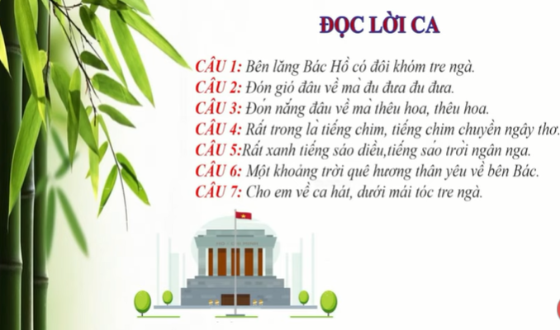

Tre ngà bên lăng Bác

Slide 4


Slide 5


Slide 6
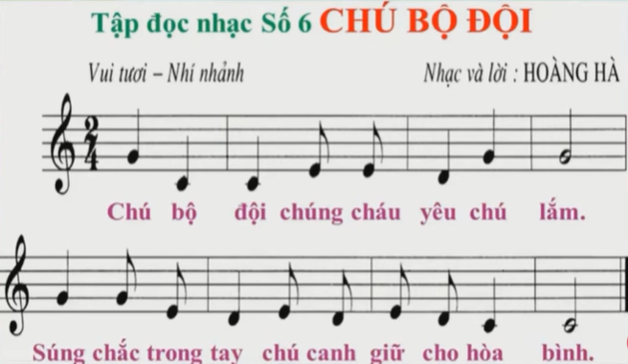

Slide 7
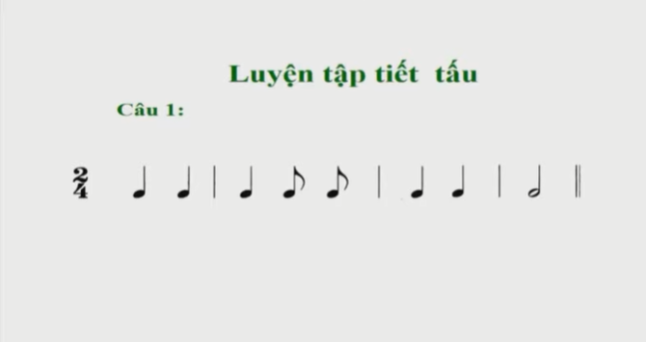

Slide 9
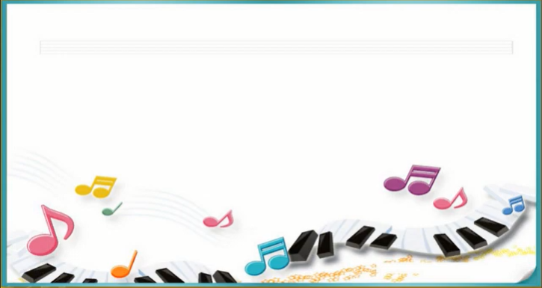
Dặn dò
Học bài cũ và chuẩn bị bài mới

